Slide 1
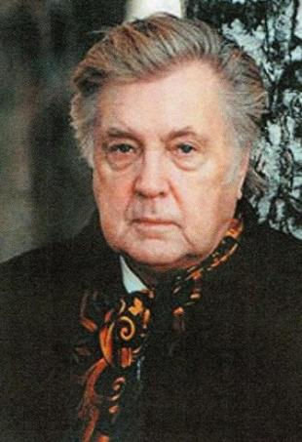
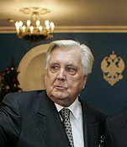
Государственное бюджетное общеобразовательное учреждение средняя общеобразовательная школа № 444 Фрунзенского района Санкт- Петербурга
ИЛЬЯ СЕРГЕЕВИЧ ГЛАЗУНОВ
Выполнила
Чернова
Светлана Павловна
учитель
ГБОУ СОШ № 444
г. Санкт- Петербург

Slide 2
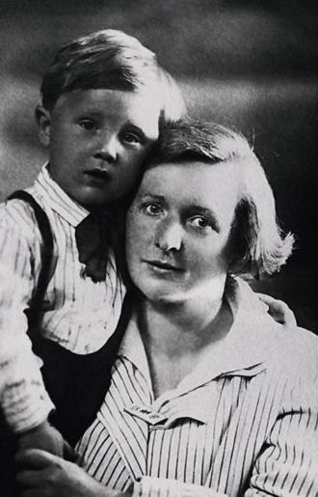
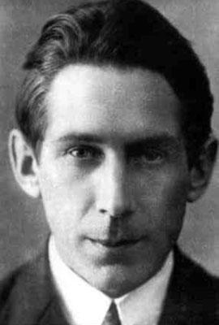
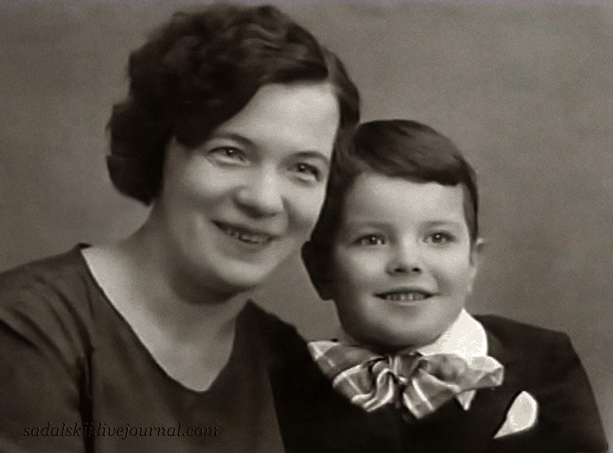
Родился 10 июня 1930 года в Ленинграде.
Отец - Глазунов Сергей Федорович, ученый- экономист. и историк.
Мать - Глазунова Ольга Константиновна (урожденная Флуг)

Slide 3
Ни один художник не удостаивался такого всенародного признания и ни один не подвергался столь ожесточенной травле профессиональной критики, как Илья Сергеевич Глазунов — основатель Российской академии живописи, ваяния и зодчества, выдающаяся личность XX века. Его жизнь напоминает постоянно действующий вулкан, извергающий лавины добра к людям, друзьям, ученикам и потоки ненависти к злу, адептам авангарда, которому противостоит тысячью картин, написанных им во славу высокого реализма. Известный журналист и друг семьи Лев Колодный рассказывает о насыщенной творческой и общественной жизни художника, о его яркой и трагичной судьбе. Как пишет автор: "Моя книга — первая попытка объяснить причины многих парадоксов биографии этого великого человека, разрушить западню из кривых зеркал, куда его пытаются загнать искусствоведы, ничего не знающие о борьбе художника за право быть свободным".
Ни один художник не удостаивался такого всенародного признания и ни один не подвергался столь ожесточенной травле профессиональной критики, как Илья Сергеевич Глазунов — основатель Российской академии живописи, ваяния и зодчества, выдающаяся личность XX века. Его жизнь напоминает постоянно действующий вулкан, извергающий лавины добра к людям, друзьям, ученикам и потоки ненависти к злу, адептам авангарда, которому противостоит тысячью картин, написанных им во славу высокого реализма. Известный журналист и друг семьи Лев Колодный рассказывает о насыщенной творческой и общественной жизни художника, о его яркой и трагичной судьбе. Как пишет автор: "Моя книга — первая попытка объяснить причины многих парадоксов биографии этого великого человека, разрушить западню из кривых зеркал, куда его пытаются загнать искусствоведы, ничего не знающие о борьбе художника за право быть свободным".
Ни один художник не удостаивался такого всенародного признания и ни один не подвергался столь ожесточенной травле профессиональной критики, как Илья Сергеевич Глазунов — основатель Российской академии живописи, ваяния и зодчества, выдающаяся личность XX века. Его жизнь напоминает постоянно действующий вулкан, извергающий лавины добра к людям, друзьям, ученикам и потоки ненависти к злу, адептам авангарда, которому противостоит тысячью картин, написанных им во славу высокого реализма. Известный журналист и друг семьи Лев Колодный рассказывает о насыщенной творческой и общественной жизни художника, о его яркой и трагичной судьбе. Как пишет автор: "Моя книга — первая попытка объяснить причины многих парадоксов биографии этого великого человека, разрушить западню из кривых зеркал, куда его пытаются загнать искусствоведы, ничего не знающие о борьбе художника за право быть свободным".
Ни один художник не удостаивался такого всенародного признания и ни один не подвергался столь ожесточенной травле профессиональной критики, как Илья Сергеевич Глазунов — основатель Российской академии живописи, ваяния и зодчества, выдающаяся личность XX века. Его жизнь напоминает постоянно действующий вулкан, извергающий лавины добра к людям, друзьям, ученикам и потоки ненависти к злу, адептам авангарда, которому противостоит тысячью картин, написанных им во славу высокого реализма. Известный журналист и друг семьи Лев Колодный рассказывает о насыщенной творческой и общественной жизни художника, о его яркой и трагичной судьбе. Как пишет автор: "Моя книга — первая попытка объяснить причины многих парадоксов биографии этого великого человека, разрушить западню из кривых зеркал, куда его пытаются загнать искусствоведы, ничего не знающие о борьбе художника за право быть свободным".
Ни один художник не удостаивался такого всенародного признания и ни один не подвергался столь ожесточенной травле профессиональной критики, как Илья Сергеевич Глазунов — основатель Российской академии живописи, ваяния и зодчества, выдающаяся личность XX века. Его жизнь напоминает постоянно действующий вулкан, извергающий лавины добра к людям, друзьям, ученикам и потоки ненависти к злу, адептам авангарда, которому противостоит тысячью картин, написанных им во славу высокого реализма. Известный журналист и друг семьи Лев Колодный рассказывает о насыщенной творческой и общественной жизни художника, о его яркой и трагичной судьбе. Как пишет автор: "Моя книга — первая попытка объяснить причины многих парадоксов биографии этого великого человека, разрушить западню из кривых зеркал, куда его пытаются загнать искусствоведы, ничего не знающие о борьбе художника за право быть свободным".
Ни один художник не удостаивался такого всенародного признания и ни один не подвергался столь ожесточенной травле профессиональной критики, как Илья Сергеевич Глазунов — основатель Российской академии живописи, ваяния и зодчества, выдающаяся личность XX века. Его жизнь напоминает постоянно действующий вулкан, извергающий лавины добра к людям, друзьям, ученикам и потоки ненависти к злу, адептам авангарда, которому противостоит тысячью картин, написанных им во славу высокого реализма. Известный журналист и друг семьи Лев Колодный рассказывает о насыщенной творческой и общественной жизни художника, о его яркой и трагичной судьбе. Как пишет автор: "Моя книга — первая попытка объяснить причины многих парадоксов биографии этого великого человека, разрушить западню из кривых зеркал, куда его пытаются загнать искусствоведы, ничего не знающие о борьбе художника за право быть свободным".
Ни один художник не удостаивался такого всенародного признания и ни один не подвергался столь ожесточенной травле профессиональной критики, как Илья Сергеевич Глазунов — основатель Российской академии живописи, ваяния и зодчества, выдающаяся личность XX века. Его жизнь напоминает постоянно действующий вулкан, извергающий лавины добра к людям, друзьям, ученикам и потоки ненависти к злу, адептам авангарда, которому противостоит тысячью картин, написанных им во славу высокого реализма. Известный журналист и друг семьи Лев Колодный рассказывает о насыщенной творческой и общественной жизни художника, о его яркой и трагичной судьбе. Как пишет автор: "Моя книга — первая попытка объяснить причины многих парадоксов биографии этого великого человека, разрушить западню из кривых зеркал, куда его пытаются загнать искусствоведы, ничего не знающие о борьбе художника за право быть свободным".
Ни один художник не удостаивался такого всенародного признания и ни один не подвергался столь ожесточенной травле профессиональной критики, как Илья Сергеевич Глазунов — основатель Российской академии живописи, ваяния и зодчества, выдающаяся личность XX века. Его жизнь напоминает постоянно действующий вулкан, извергающий лавины добра к людям, друзьям, ученикам и потоки ненависти к злу, адептам авангарда, которому противостоит тысячью картин, написанных им во славу высокого реализма. Известный журналист и друг семьи Лев Колодный рассказывает о насыщенной творческой и общественной жизни художника, о его яркой и трагичной судьбе. Как пишет автор: "Моя книга — первая попытка объяснить причины многих парадоксов биографии этого великого человека, разрушить западню из кривых зеркал, куда его пытаются загнать искусствоведы, ничего не знающие о борьбе художника за право быть свободным".
Ни один художник не удостаивался такого всенародного признания и ни один не подвергался столь ожесточенной травле профессиональной критики, как Илья Сергеевич Глазунов — основатель Российской академии живописи, ваяния и зодчества, выдающаяся личность XX века. Его жизнь напоминает постоянно действующий вулкан, извергающий лавины добра к людям, друзьям, ученикам и потоки ненависти к злу, адептам авангарда, которому противостоит тысячью картин, написанных им во славу высокого реализма. Известный журналист и друг семьи Лев Колодный рассказывает о насыщенной творческой и общественной жизни художника, о его яркой и трагичной судьбе. Как пишет автор: "Моя книга — первая попытка объяснить причины многих парадоксов биографии этого великого человека, разрушить западню из кривых зеркал, куда его пытаются загнать искусствоведы, ничего не знающие о борьбе художника за право быть свободным".
Ни один художник не удостаивался такого всенародного признания и ни один не подвергался столь ожесточенной травле профессиональной критики, как Илья Сергеевич Глазунов — основатель Российской академии живописи, ваяния и зодчества, выдающаяся личность XX века. Его жизнь напоминает постоянно действующий вулкан, извергающий лавины добра к людям, друзьям, ученикам и потоки ненависти к злу, адептам авангарда, которому противостоит тысячью картин, написанных им во славу высокого реализма. Известный журналист и друг семьи Лев Колодный рассказывает о насыщенной творческой и общественной жизни художника, о его яркой и трагичной судьбе. Как пишет автор: "Моя книга — первая попытка объяснить причины многих парадоксов биографии этого великого человека, разрушить западню из кривых зеркал, куда его пытаются загнать искусствоведы, ничего не знающие о борьбе художника за право быть свободным".
Ни один художник не удостаивался такого всенародного признания и ни один не подвергался столь ожесточенной травле профессиональной критики, как Илья Сергеевич Глазунов — основатель Российской академии живописи, ваяния и зодчества, выдающаяся личность XX века. Его жизнь напоминает постоянно действующий вулкан, извергающий лавины добра к людям, друзьям, ученикам и потоки ненависти к злу, адептам авангарда, которому противостоит тысячью картин, написанных им во славу высокого реализма. Известный журналист и друг семьи Лев Колодный рассказывает о насыщенной творческой и общественной жизни художника, о его яркой и трагичной судьбе. Как пишет автор: "Моя книга — первая попытка объяснить причины многих парадоксов биографии этого великого человека, разрушить западню из кривых зеркал, куда его пытаются загнать искусствоведы, ничего не знающие о борьбе художника за право быть свободным".
Ни один художник не удостаивался такого всенародного признания и ни один не подвергался столь ожесточенной травле профессиональной критики, как Илья Сергеевич Глазунов- основатель Российской академии живописи, ваяния и зодчества, выдающаяся личность XX века.
Известный журналист Лев Колодный в своей книге «Илья Глазунов .Любовь и ненависть» рассказывает о насыщенной творческой и общественной жизни художника , о его яркой и трагичной судьбе .

Slide 4
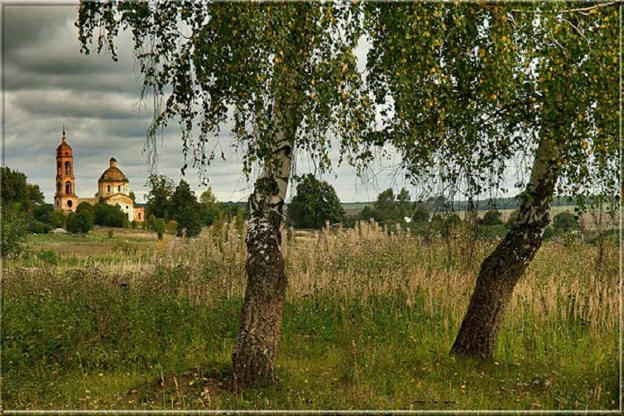
...Выехав из Ленинграда, Илья оказался в старинной деревеньке Гребло, затерянной в дремучих новгородских лесах. Вместе с деревенскими сверстниками копал картошку на поле, работал на гумне, пас колхозное гурт. Эти годы оставили основательный след в сознании будущего художника, им он во многом обязан пониманием русского характера, ощущением поэтики русского пейзажа.

Slide 5
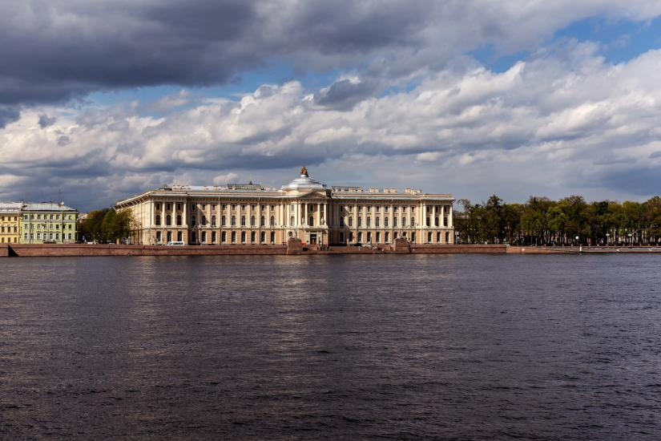
Война ещё не кончилась, когда Илья Глазунов вернулся в свой Ленинград. Он поступил в среднюю художественную школу, ставшую позже Институтом имени И.Е. Репина Академии художеств СССР, где занимался в мастерской Народного художника СССР профессора Бориса Иогансона.

Slide 6
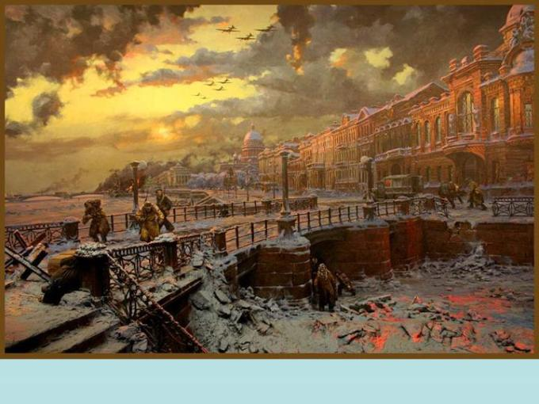
Величайшим потрясением отозвалась в душе художника ленинградская блокада, осталась в памяти неотступным кошмаром.

Slide 7
Память о войне всегда жила в душе художника. Уже будучи взрослым человеком, студентом Ленинградского художественного института имени И.Е. Репина, он выразил свои впечатления военных лет в картине "Дороги войны", полной истинного драматизма и правды жизни. Глазунов предложил ее в качестве дипломной работы. Академическое руководство единодушно отвергло картину, назвав ее антисоветской, искажающей правду и толк Великой Отечественной войны советского народа: "Война характерна победой, а вы смакуете отступление советских войск - такого ещё не было в советском искусстве".

Slide 8
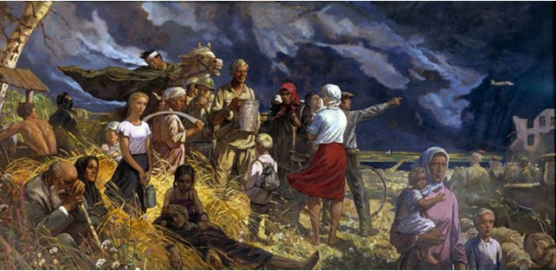
"Дороги войны",
Эта групповая картина-портрет довольно достоверно отображает драматическую обстановку военного времени: когда вражеские войска активно наступали и оккупировали огромные территории страны; когда не было еще ни победы под Сталинградом, ни Курской дуги и в душе царили ужас и тревога за свое будущее, будущее своих детей; когда главным было - спастись в этой страшной сумятице и не попасть под оккупацию, где жизнь обесценивалась до нуля. Вот такую дорогу – дорогу войны, отступления и надежды изобразил в своем произведении Глазунов. Работа художника полностью отвечает морально-нравственным принципам, принципам правды и настоящего реализма. Эта картина определила его дальнейший путь.

Slide 9
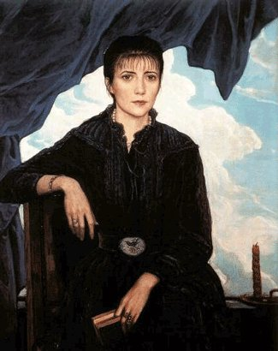
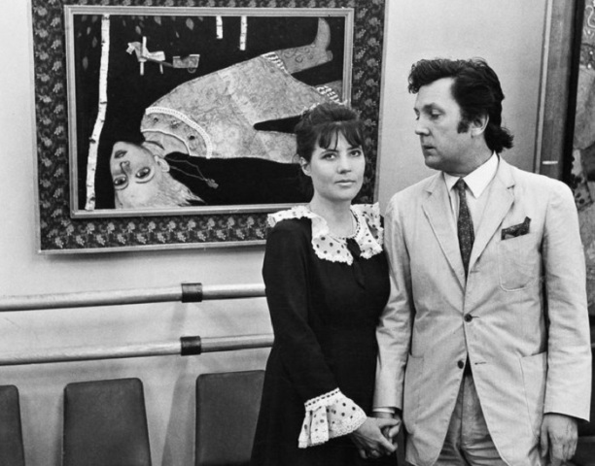
Под сводами бывшей Императорской Академии художеств - 25-летний студент Илья Глазунов встретил женщину своей судьбы, которая стала его супругой, - Нину Александровну Виноградову-Бенуа. Происходила она из известной всеми любителями искусства семьи Бенуа

Slide 10
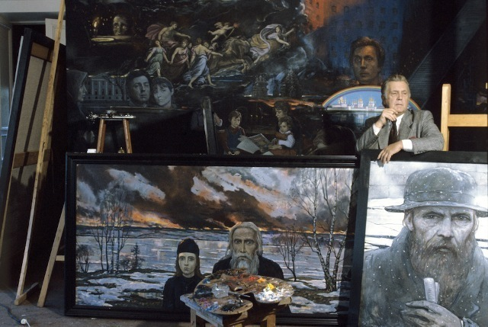
Большинство исследователей да и сам художник выделяют четыре основных цикла в его творчестве: * «Городской цикл»- картины о жизни ленинградцев * Художественный цикл «История России» * Иллюстрирование произведений классиков и современников *Портреты современников

Slide 11
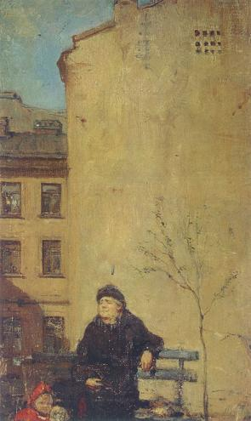
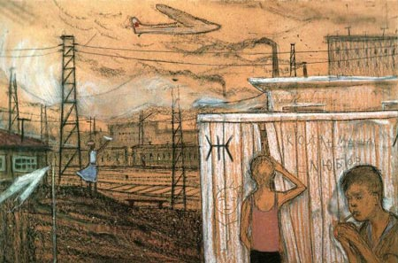
Жизнь современника, поэзия будней большого города - задача его лирического "Городского цикла", в тот, что входят такие картины, как "Ленинградская весна", "Город", "Последний автобус", "Ушла" и другие. Для города Глазунова характерно особое психологическое расположение, передающее состояние духа художника. Порой Глазунов выражает
расположение своего лирического героя, показывая городок, увиденный его глазами.

Slide 12
"Гордиться славой своих предков не только разрешено, но и должно, не чтить оной - есть постыдное равнодушие" - эти слова Александра Сергеевича Пушкина стали девизом Глазунова в работе над циклом "История России»
- это дерзания и войны, пожары и смуты, мятежи и казни, победы и свершения, - говорит художник. - Были минуты унижения, но пробивал час, и Россия возрождалась из пепла ещё краше, сильнее и удивительнее. История России - красное знамя Революции и вера в перспективу. Но нет будущего без прошлого. Верю в перспективу человечества, верю, что оно несет новое одухотворенное искусство, равное вершинам прошлого и, может быть, больше высокое..."

Slide 13
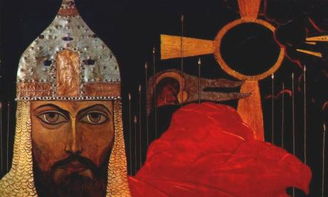
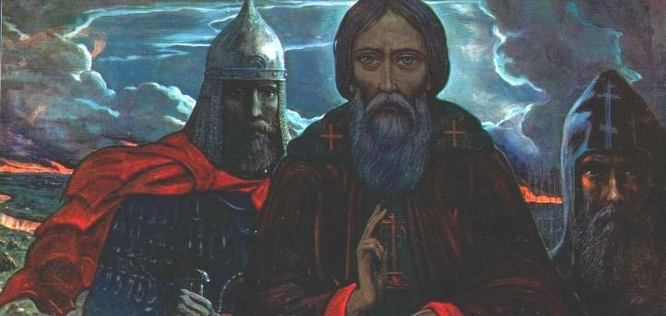
"Князь Игорь"
"Канун" (Дмитрий Донской и Сергий Радонежский в канун Куликовской битвы)

Slide 14
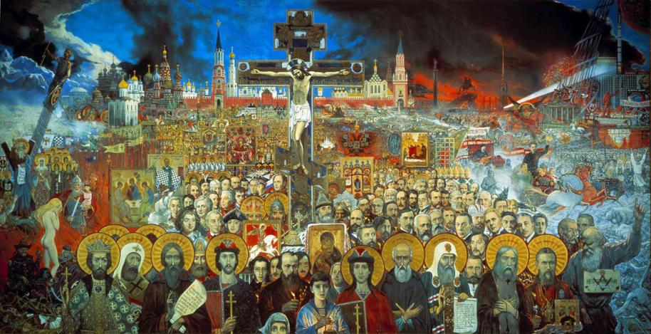
Илья Глазунов. Вечная Россия (Сто веков). 1988. Холст, масло. 300 х 600.

Slide 15
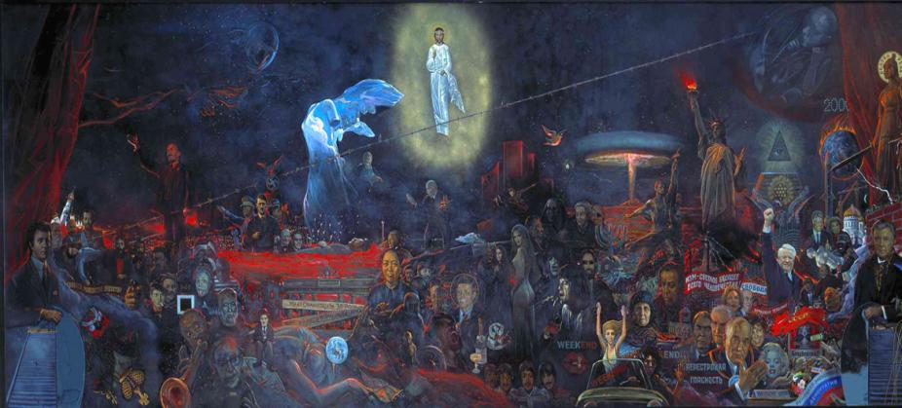
Автор живописного полотна «Мистерия ХХ века» (1978). В картине представлены наиболее выдающиеся события и герои прошедшего столетия с его борьбой идей, войнами и катастрофами.

Slide 16
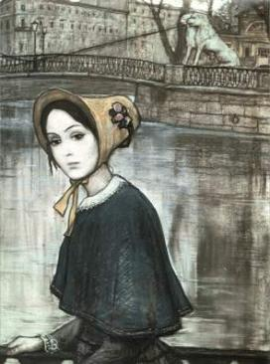
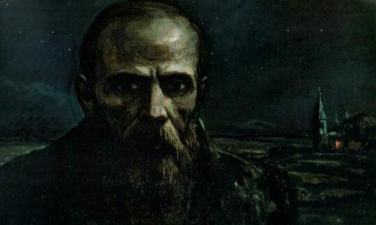
Важный период творчества художника - иллюстрация литературных произведений.
О цикле иллюстраций пишут, что в нем Россия предстает во всей своей социальной многогранности, многоплановости. Иллюстрации к произведениям Мельникова-Печерского, Никитина, Некрасова, Лескова, Островского, Лермонтова, Блока, Куприна... Из прочтения всего писателя, из его книг Глазунов стремится воссоздать образ Родины - такой, какой она вырисовывается в душе писателя . Цикл иллюстраций, выполненный к произведениям Достоевсого, передает мысли-образы писателя. Достоевский обучил Глазунова "разыскивать человека в человеке", в повседневной реальности испытывать большой ход времен с его извечной яростной схваткой добра и зла, "где поле битвы - сердце человека".
Иллюстрации к произведениям Ф. М. Достоевского
Ф. М. Достоевский. Ночь. 1992
Настенька. Иллюстрация к повести
Ф. Достоевского "Белые ночи". 1970

Slide 17
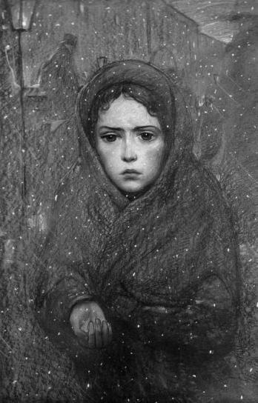
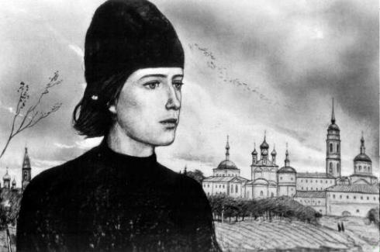
Алеша. Иллюстрация к роману
Ф. Достоевского "Братья Карамазовы". 1983
Нелли. Иллюстрация к роману Ф. Достоевского "Униженные и оскорбленные". 1983

Slide 18
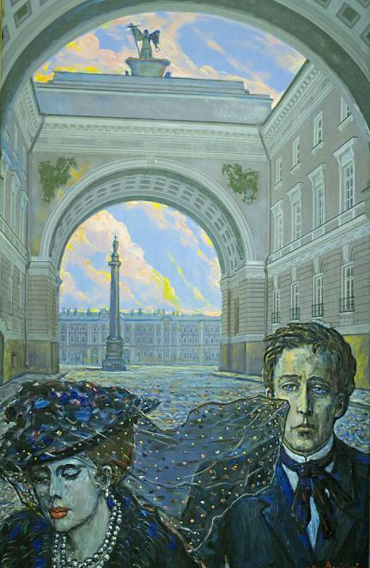
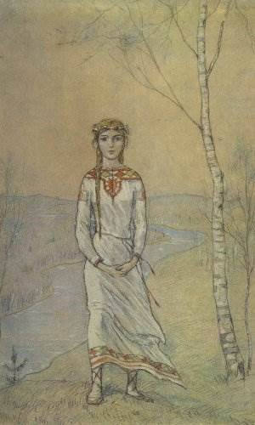
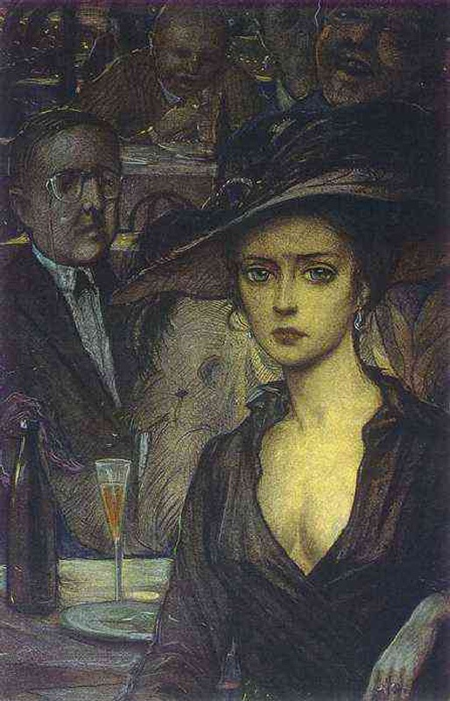
«Поэт А.А. Блок и Незнакомка»
Снегурочка
«Незнакомка»

Slide 19
Четвертый цикл работ Глазунова составляют портреты современников.
"Пишу безмолвно, - рассказывает Илья Сергеевич. - Мне необходимо пережить внутреннюю музыку души того человека, портрет которого я пишу. Идеальная ситуация - если при этом звучит классическая музыка: она создает расположение. Каждый портрет - экзамен для меня, я не имею права строчить его безразлично. Каждый человек необычайно интересен: и строитель, и космонавт, и знаменитая киноактриса, и вьетнамская ополченка, и шахтер, и студент, работающий на БАМе... Нарисовать человека отнюдь не означает изобразить комплимент ему, нет, только проронить правду! И он должен быть похож, по иному это не портрет. Портрет - протокол человеческого духа, реальная форма гуманизма".

Slide 20
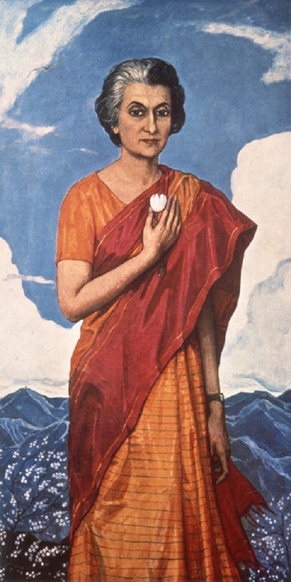
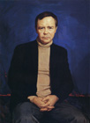
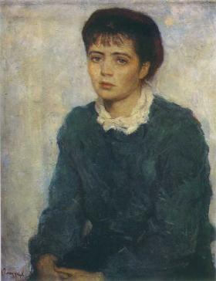
Ильей Сергеевичем написаны портреты рабочих и колхозников, писателей и государственных деятелей, людей науки и искусства: Сальвадор Альенде, Индира Ганди, Джина Лоллобриджида, Иннокентий Смоктуновский, космонавт Виталий Севастьянов, писатель Валентин Распутин,жена и дети… Многое написано с места событий. Будь то Чили, Вьетнам, Франция, Италия или Россия (сооружение Байкало-Амурской магистрали, города и села России).
«Валентин Распутин»
«Индира Ганди»
«Портер жены Нины»

Slide 21
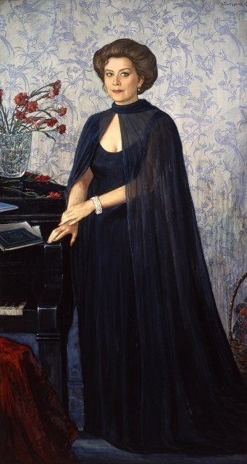
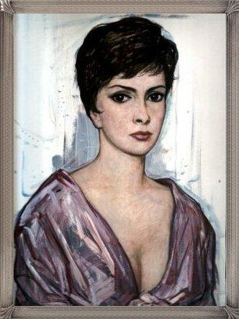
Елена Образцова
Джина Лоллобриджида

Slide 22
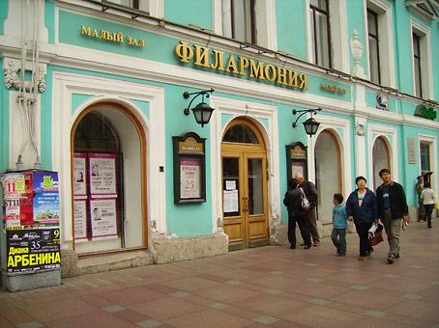
В детстве Глазунов мечтал быть театральным художником. И со своими двоюродными сестрами из картонного ящика создавал театральную сцену, напоминающую народный балаганчик, где вместо кукол были нарисованные или вырезанные из картона персонажи.
В трудные послевоенные студенческие годы он нередко заканчивал день в консерваторском или филармоническом зале, слушал с друзьями великих итальянских певцов . С тех пор музыка стала неотъемлемой частью жизни художника. В его мастерской всегда звучит классическая музыка. Глазунов на всю жизнь полюбил записи гениального Шаляпина, творения великих композиторов — Мусоргского, Чайковского, Римского-Корсакова, Бородина.

Slide 23
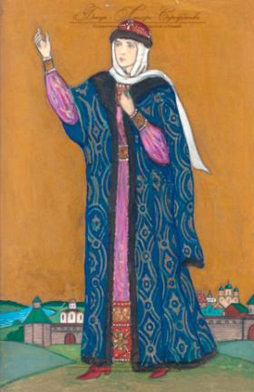
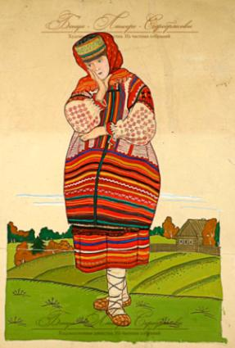
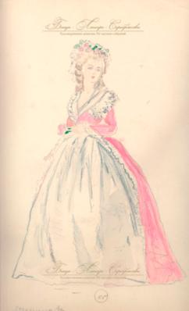
И неудивительно, что с детства мечтающий стать театральным художником, Илья Глазунов был бесконечно рад предложению Берлинской государственной оперы, пригласившей его стать художником-постановщиком столь любимых им "Князя Игоря" и "Пиковой дамы". Его жена, Нина Александровна Виноградова-Бенуа, работала над эскизами декораций вместе с ним, и ей полностью принадлежат костюмы к этим операм. Создавал декорации для Дягилева («русские сезоны» в Париже) .

Slide 24
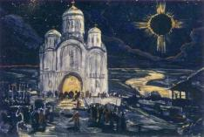
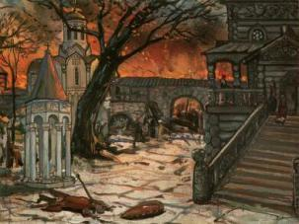
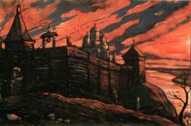
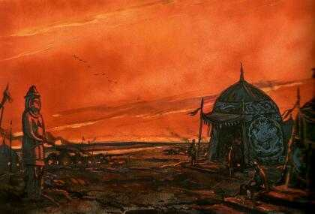
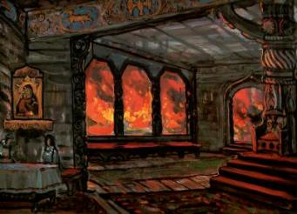
Эскизы декораций к опере А. Бородина "Князь Игорь". 1980

Slide 25
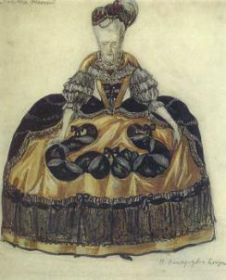
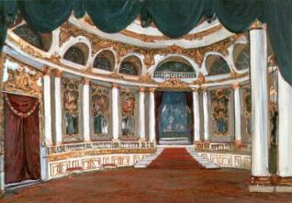
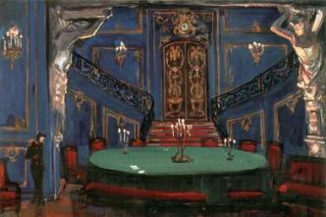
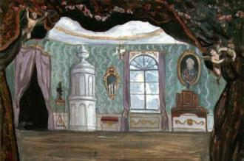
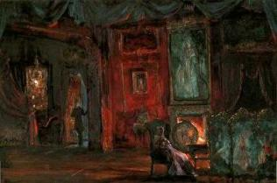
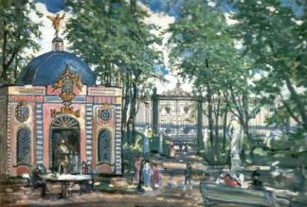
Эскизы декораций к опере П. Чайковского "Пиковая дама". 1982

Slide 26
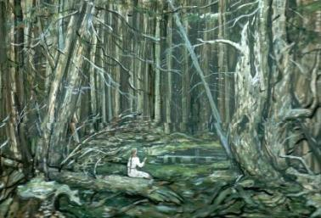
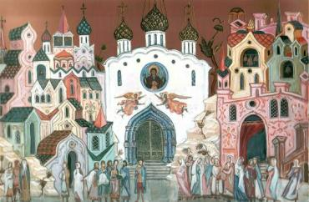
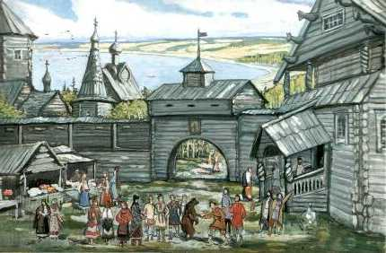
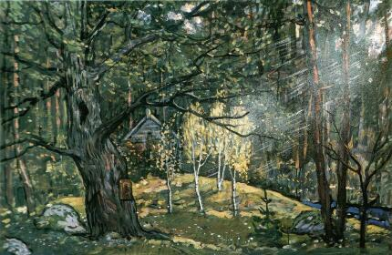
Эскизы декораций к опере Н. Римского-Корсакова "Сказание о невидимом граде Китеже и деве Февронии". 1983

Slide 27
Илья Сергеевич принимал деятельное участие в возрождении былого великолепия Старой Москвы. Среди его работ - непосредственное участие в реставрации и реконструкции зданий Московского Кремля, в том числе Большого Кремлевского Дворца. Также он некогда создал интерьер советского посольства в Мадриде. И по этому поводу мэр Мадрида Терно Гальван говорил, что эти интерьеры станут украшением испанской столицы. А испанские журналисты писали, что "не надобно более того колесить в Россию, все известно из работ Глазунова".

Slide 28
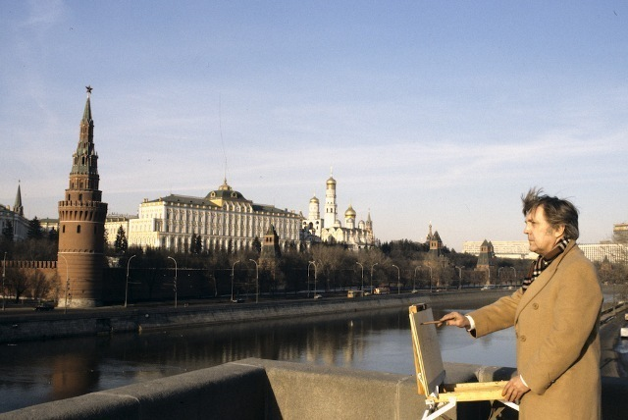
Для многих стал неожиданностью успех работы над интерьерами сердца России — Большого Кремлевского дворца. И если император Николай I привлек для строительства Большого Кремлевского дворца великого архитектора К. А. Тона, то наше правительство поручило разработку интерьеров И. С. Глазунову.

Slide 32
Илья Глазунов возглавлял мастерскую портрета в Институте имени Сурикова. По инициативе И.С. Глазунова в столице России в 1987 году создано уникальное учреждение - Российская академия живописи, ваяния и зодчества, в которой ведется обучение по специальностям: "живопись", "скульптура", "реставрация и методика живописи", "архитектура", "история и доктрина изобразительного искусства".
"Считаю, что миссия педагога-художника - воспитать персона, которая понимает близкое время и владеет всем арсеналом высокого реализма школ прошлого, скажем, Ренессанса, лучших русских мастеров".
В 1981 году — организовал и стал директором Всесоюзного музея декоративно-прикладного и народного искусства в Москве.
С 1987 года — ректор Всероссийской Академии живописи, ваяния и зодчества

Slide 33
Сын — Иван Глазунов, художник, автор полотна «Распни его!», картин из жизни русских святых, пейзажей русского севера.
Дочь — Вера Глазунова, художник, автор картины «Великая княгиня Елизавета Федоровна перед казнью в Алапаевске».

Slide 34
Некоторые произведения
В 1979 году картина «За ваше здоровье» (1974) стала сенсацией. Добрые глаза старика, орден Славы на груди уже никому ненужного ветерана. Теперь другие герои!

Slide 35
Илья Глазунов «Памяти жены».

Slide 36
Илья Глазунов. Закат Европы 2005

Slide 37
Илья Глазунов. Венецианское адажио.
1994.

Slide 38
Илья Глазунов. Русский романс. 1999.

Slide 39
Илья Глазунов. Храни Бог Россию! 1999

Slide 40
Илья Глазунов. Радуга. Русская земля. 2010.

Slide 41
Илья Глазунов. Осенний пейзаж. 2011

Slide 42
*По результатам общественного опроса, проведенного в 1 год 70-летия И.С. Глазунова, он назван "самым выдающимся художником ХХ века".
* Его имя присвоено одной из малых планет, а ЮНЕСКО удостоило его своей высшей награды - золотой медали за выдающийся вклад во всемирную культуру.
*Король Лаоса, в молодости неплохо знавший Шаляпина, наградил Глазунова орденом Вишну,
*португальский принц Браганца – орденом Святого Михаила.
*Две старейшие испанские Королевские академии художеств - в Мадриде и Барселоне - избрали Глазунова своим почетным членом.

Slide 43
Имя Ильи Глазунова - своего рода лакмусовая бумажка, которая тотчас выявляет мировоззрение человека."Тот, кто супротив Глазунова, тот супротив России. И наоборот".

Slide 44
"Из всего многотрудного, необъятного мира Илья Глазунов взял и сделал главным объектом изображения Родину, население, его историю и его душевный мир... Он мастер самобытного творческого почерка, художник острый, с ярким напряженным колоритом. Его картины одухотворены и никого не оставляют равнодушными... Искусство Ильи Глазунова доносит до нас живую правду истории вечной России, духовную красоту и силу народных характеров" - так писал о Народном художнике СССР Илье Глазунове беллетрист Владимир Солоухин.
И.С.Глазунов 16 июня 2010 года награжден орденом «За заслуги перед Отечеством» I степени

Slide 45
"Художником меня сделал Ленинград, - говорит он, - с его громадами стройных домов, его Дворцовая площадь, его Нева, мосты, ветер... Эрмитаж - мерцание как будто бы свечей, отраженное в паркете, темные прорывы картин в золоченых рамах... Сколько помню себя - рисовал. Первое мое ощущение в сознательной жизни - ломоть синего неба с ослепительно белой пеной облаков, путь, тонущая в поле ромашек, и загадочный деревья в отдалении. С этого мига как будто кто-то включил меня, сказав: "Живи!"

